Slide 1
Padrão de Projeto: Bridge
Desacoplando Abstração e Implementação
By: Kamili, Laís e Rodrigo.

Slide 2
Introdução e Contexto
O que são Padrões de Projeto?
  Soluções típicas para problemas comuns no design de software.
  Modelos reutilizáveis para resolver problemas recorrentes.
  Catalogados pela 'Gang of Four' (GoF).
Categorias de Padrões:
  Criacionais (criação de objetos)
  Estruturais (composição de classes/objetos)
  Comportamentais (comunicação entre objetos)
Bridge: Um padrão Estrutural focado na composição.

Slide 3

O Problema
Cenário: Variar abstração E implementação independentemente.
Exemplo: Formas (Círculo, Quadrado) x Plataformas Gráficas (Windows, Linux).
Abordagem Tradicional (Problemática): Herança
Subclasses para cada combinação: CirculoWindows, QuadradoLinux...
Resultado: Explosão de classes (N x M classes).
Problemas:
Rigidez: Difícil adicionar novas formas ou plataformas.
Duplicação de código.
Manutenção complexa.

Slide 4
Propósito do Padrão Bridge
Definição GoF:
"Desacoplar uma abstração de sua implementação para que ambas possam variar independentemente."
Intenção Principal:
Separar a interface (o quê) da implementação (como).
Permitir que ambas evoluam separadamente.
Metáfora da Ponte:
Conecta Abstração e Implementação, permitindo independência.
Benefícios Fundamentais:
Evita acoplamento forte.
Oculta detalhes de implementação.
Promove o Princípio Aberto/Fechado.

Slide 5
Estrutura (UML)
Componentes do Padrão Bridge:
  Abstraction: Define a interface da abstração e mantém referência ao Implementor
  RefinedAbstraction: Estende a interface definida pela Abstraction
  Implementor: Define a interface para as classes de implementação
  ConcreteImplementor: Implementa a interface Implementor
Diagrama UML (Representação Textual):
+-------------+ +---------------+
| Abstraction |------>| Implementor |
+-------------+ +---------------+
| - impl | | + operationImp()|
| + operation() | +---------------+
+-------------+ ^
^ |
| |
+------------------+ +--------------------+
| RefinedAbstraction| | ConcreteImplementor|
+------------------+ +--------------------+
| + refinedOp() | | + operationImp() |
+------------------+ +--------------------+

Slide 6
Funcionamento Detalhado
Fluxo de Operação:
1. Cliente chama método na Abstraction.
2. Abstraction delega a chamada para o objeto Implementor.
3. ConcreteImplementor executa a operação específica.
Delegação via Composição:
Abstraction *contém* uma referência ao Implementor.
Prefere composição sobre herança para ligar as hierarquias.
Divisão de Responsabilidades:
Abstraction: Lógica de alto nível, interface do cliente.
Implementor: Detalhes de baixo nível, operações primitivas.
Flexibilidade: Implementações podem ser trocadas dinamicamente.

Slide 7
Exemplo Prático - Conceito
Analogia: Controles Remotos e Dispositivos Eletrônicos
Hierarquia de Abstração (Controles):
Remote (Abstraction)
BasicRemote (RefinedAbstraction)
AdvancedRemote (RefinedAbstraction)
Hierarquia de Implementação (Dispositivos):
Device (Implementor)
TV (ConcreteImplementor)
Radio (ConcreteImplementor)
A Ponte:
Qualquer controle pode operar qualquer dispositivo.
Novos controles ou dispositivos podem ser adicionados independentemente.

Slide 8
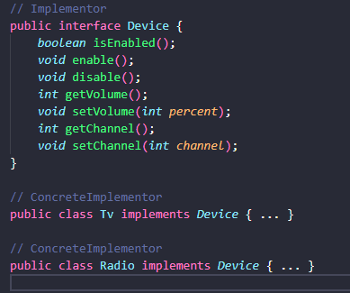
Exemplo Java: Implementadores (Device, Tv, Radio)

Slide 9
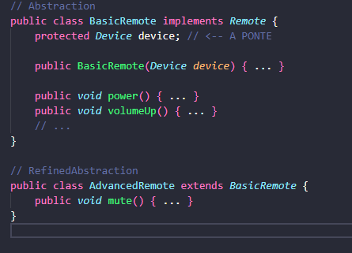
Exemplo Java: Abstrações (Remote, BasicRemote, AdvancedRemote)

Slide 10
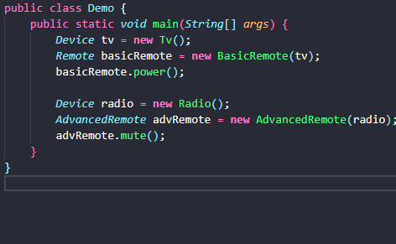
Exemplo Java: Cliente (Demo)

Slide 11

Vantagens do Padrão Bridge
**Desacoplamento:** Interface e Implementação evoluem separadamente.
**Extensibilidade:** Fácil adicionar novas Abstrações ou Implementações.
**Flexibilidade:** Permite trocar Implementações em tempo de execução/compilação.
**Ocultação de Implementação:** Cliente interage apenas com a Abstração.
**Princípio Aberto/Fechado:** Sistema extensível sem modificar código existente.
**Manutenibilidade:** Reduz complexidade vs. herança múltipla/explosão de classes.

Slide 12
Desvantagens do Padrão Bridge
**Complexidade Aumentada:** Introduz mais classes e interfaces.
**Indireção:** Adiciona um nível de indireção (delegação).
**Overhead:** Pode ser excessivo para sistemas muito simples.
**Curva de Aprendizado:** Requer entendimento do padrão.

Slide 13

Quando Utilizar o Padrão Bridge?
Para desacoplar abstração e implementação permanentemente.
Quando ambos precisam ser extensíveis via subclasses.
Quando mudanças na implementação não devem impactar os clientes.
Para ocultar detalhes de implementação dos clientes.
Em cenários multiplataforma (GUIs, BDs, APIs).
Para evitar a 'explosão de classes'.
Quando precisar trocar implementações em tempo de execução.

Slide 14

Conclusão
Bridge é um padrão estrutural poderoso para desacoplamento.
Separa 'o quê' (Abstração) de 'como' (Implementação).
Usa composição (ponte) para conectar as duas hierarquias.
Permite evolução independente e maior flexibilidade.
Ideal para cenários onde ambas as dimensões precisam variar.
Avalie a complexidade vs. os benefícios para seu caso.

Slide 15
Obrigado pela Atenção!
Apresentado por:
  Rodrigo
  Kamili
  Lais

